Slide 1

Что такое образовательный результат в «дошколке» и можно ли его измерить?
© ГАУ ДПО ЯО ИРО
© Кафедра дошкольного образования
© Коточигова Е.В.

Slide 2
Почему важно говорить об образовательных результатах?
Изменения в обществе поставили образование в центр политических, экономических … проблем – становиться «силой экономического роста» (Г. Греф)
Новые требования к специалисту: приобретать и развивать умения, освоение универсальных способов деятельности…
Меняются и цели образования: от знаний к компетентностям
Что мы понимаем под образовательным результатом?

Slide 3
Культура образовательных результатов…
Расскажите о результатов школьников - победа на спартакиаде, мастер спорта, поступление в университет – говорим о «победителях»
А что случилось со всем поколением?
«Ночь после выпуска» Владимира Тендрякова

Slide 4
- Люблю ли я школу? - Голос звенящий, взволнованный.- Да, люблю! Очень!.. Как волчонок свою нору... И вот нужно вылезать из своей норы. И оказывается - сразу тысячи дорог!.. Тысячи!..
И по актовому залу пробежал шорох.
- По какой мне идти? Давно задавала себе этот вопрос, но отмахивалась, пряталась от него. Теперь все - прятаться нельзя. Надо идти, а не могу, не знаю... Школа заставляла меня знать все, кроме одного - что мне нравится, что я люблю. Мне что-то нравилось, а что-то не нравилось. А раз не нравится, то и дается трудней, значит, этому ненравящемуся и отдавай больше сил, иначе не получишь пятерку. Школа требовала пятерок, я слушалась и... и не смела сильно любить... Теперь вот оглянулась, и оказалось - ничего не люблю. Ничего, кроме мамы, папы и... школы. И тысячи дорог - и все одинаковы, все безразличны... Не думайте, что я счастливая. Мне страшно. Очень!

Slide 5
Как мы понимаем образовательные результаты?
В течение 20 последних лет у нас пять раз менялся федеральный образовательный стандарт общего образования
«всеобщая усталость»
НО: без понимания того, какого результата мы хотим достичь двигаться вперед невозможно

Slide 6
Экономические эффекты дошкольного образования

Slide 7
Доказательства в России
Каждый год дошколки в России повышает балл PIRLS на 6 пунктов
Каждый год дошколки в России повышает балл TIMSS на 5 пунктов
Тигран Шмис (Всемирный банк)

Slide 8
Факторы, влияющие на достижение результатов
Образовательные результаты связаны с контекстом:
  Культурный капитал семьи
  Культурное окружение, в котором существует и образовательная организация и семья

Slide 9


Slide 10


Slide 11


Slide 12
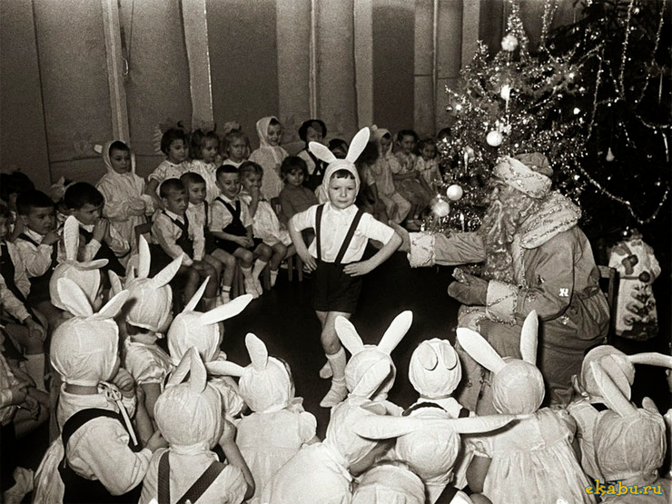

Slide 13
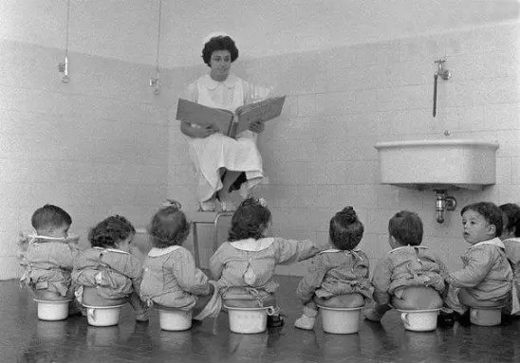

Slide 14
ФГОС ДО - стандарт условий
Блок требований к условиям в центре Стандарта
Результаты представлены в виде целевых ориентиров
Структура программы представляет собой единые структурные требования к вариативным Программам, формируемым в Организациях. Разные пути к единым целям при общих требованиях к условиям.

Slide 15
Что оценивается?
Психолого-педагогические условия
- взаимодействие взрослых с детьми,
- условия развития детей в 5 образовательных областях;
Кадровое обеспечение;
Предметно-пространственная среда;
Управление ДОО;
Вовлечение семьи

Slide 16
Планирование с точки зрения ФГОС ДО
План работы педагога как и отслеживание развития детей (педагогическая и психологическая диагностика) – рабочие инструменты педагога. Не контролируются извне.
Форма плана – вопрос профессиональной компетенции педагога и рамок применимости плана к конкретной образовательной ситуации в группе

Slide 17
Педагогическая и психологическая диагностика (мониторинг развития детей)
Педагогическая и психологическая диагностика – профессиональный инструмент педагога.
Изучение развития детей в рамках исследовательских программ.
Обратная связь органам управления образования – в рамках этих же программ.

Slide 18
Оценка качества дошкольного образования
Стандарт предполагает оценку качества по условиям (то, что можно контролировать)
Под условиями понимается создание образовательной среды развития ребенка, включая развивающее взаимодействие в системе «взрослый – дети»

Slide 19
Результаты, полученные «на детях» не могут служить непосредственным основанием при решении управленческих задач:
аттестация педагогических кадров,
оценка качества образования,
оценку выполнения муниципального (государственного) задания посредством их включения в показатели качества выполнения задания;
распределение стимулирующего фонда оплаты труда работников Организации.

Slide 20

Спасибо за внимание
Готовы ответить на вопросы
Контакты: Адрес: 150014,
г. Ярославль,
ул. Богдановича, 16
каб. 307, 313
E-mail: kdno@iro.yar.ru, kdno@yandex.ru

